Slide 1
Päättöluokkalaisten vanhempainilta
Jynkänlahden koulu
23.1.2025
Opinto-ohjaajat
Laura Julmala 9C 9D, 9E, 9H
Susanna Simonen 9A, 9B, 9G, 9H
Marke Kangasniemi 9F
Notes:
Brändiuudistus
Materiaalit lisukkeineen jakoon

Slide 2
Ohjelma:
  Miten yhteishaku 2025 tehdään? ​
  Mihin voi hakea? ​Miten opiskelijat valitaan?
  Huoltajan kuuleminen ja nuoren tukeminen yhteishaussa
  Pääsy- ja soveltuvuuskokeet
  Valinnan tulokset
  Opiskelupaikan vastaanottaminen​

Slide 3
Infotilaisuuksia ja tutustumiskäyntejä
Toisen asteen yhteinen hakijoiden ja huoltajien infoilta OLI Kuopion musiikkikeskuksella
  TALLENNE JA MATERIAALIT: www.hakutoiselleasteelle.fi
Sakkyn hakijoiden ja huoltajien ilta 29.1. klo 18-19 (teams)
Tarvittaessa oppilaille järjestetään mahdollisuus käydä tutustumassa oppilaitoksiin.
Notes:
23.1. musiikkikeskuksella esittelypisteet jo klo 17

Slide 4
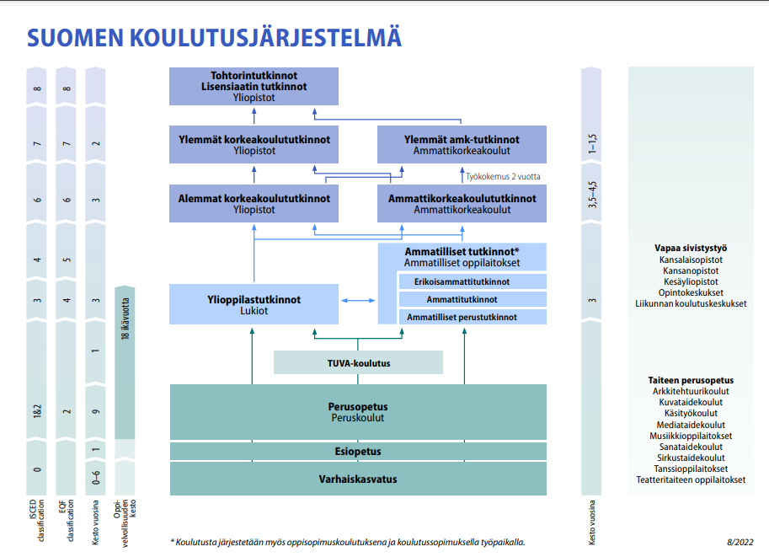
Notes:
Perusopetuksen jälkeisen koulutuksen yhteishaussa 2023 voi hakea:
Ylioppilastutkinto ja lukion oppimäärä
Suurin osa ammatillisesta koulutuksesta
Kaksoistutkinto
(eli ammatillinen perustutkinto ja ylioppilastutkinto)
TUVA –tutkintoon valmentava koulutus
Kansanopistovuosi oppivelvollisille
Osa ammatillisesta koulutuksesta on jatkuvassa haussa
Oppivelvollisella on velvollisuus hakeutua perusopetuksen jälkeisiin opintoihin (Oppivelvollisuuslaki 10§). 2. asteen opintojen maksuttomuus ym.
Tässä voisi puhua myös koulutusjärjestelmän muutoksesta: lukiot -> kurssit opintojaksoiksi, 5 ainetta ylioppilaskirjoituksissa, amis, oppivelvollisuus ym

Slide 5
Perusopetuksen jälkeisen koulutuksen yhteishaku 2025
HAKUAIKA 18.2. - 18.3. kello 15.00
Hakija voi hakea yhdellä hakulomakkeella:
ammatillisiin perustutkintoihin
lukioihin
vaativan erityisen tuen perusteella järjestettävään ammatilliseen koulutukseen
TUVA-koulutukseen
TELMA-koulutukseen
kansanopistojen oppivelvolliselle tarkoitettuihin vapaan sivistystyön linjoille
Notes:
Alkuun tiivistys yhteishausta.
Yhteishaku muuttunut viime vuosina: koottu yhteen eri haut ja ajankohdat
Pääväylä perusopetuksen jälkeisiin opintoihin ja kenellä ei toiseen asteen tutkintoa. Muut väylät: jatkuva haku, oppisopimus.
Mukana: Tutkintoon johtava koulutus L/A/K, tutkintoon valmentava koulutus TUVA, K-OPISTO. Lisäksi mukana samassa haussa myös erityisammattioppilaitokset eli vaativa erityinen tuki (TELMA). Kaikki nämä ovat mahdollisia tapoja suorittaa oppivelvollisuutta, joka on laajentunut 18-vuoteen tai toisen asteen tutkinnon suorittamiseen sitä ennen. Oppivelvollisuuden myötä myös hakeutumisvelvoite opintoihin on.
TELMA-koulutus on tarkoitettu erityistä tukea tarvitsevalle opiskelijalle, jolla ei sairauden tai vamman vuoksi ole mahdollisuutta siirtyä tutkintotavoitteiseen koulutukseen. TELMA
Pyrkimys 8 ja 9 luokan aikana löytää kaikille mieluinen tai mieluisia vaihtoehtoja jatkoon. Jos sellaista ei ole löytynyt yhteishakuun mennessä: TUVA-opinnot.
Yhteyshaussa voi asettaa 7 hakukohdetta ja hakujärjestys on olennaista haussa. Hakukohde on esimeriksi yksittäinen lukiolinja tai yksittäinen ammatillinen perustutkinto yhdessä oppilaitoksessa.
Suurimmassa osassa hakokohteista valinnassa keskeistä on perusopetuksen päättötodistus. Yleisesti voisi sanoa, että päättötodistus on merkittävässä osassa ja siitä lukioihin haettaessa lukuaineet ja ammatillisessa kaikki aineet painottaen taito- ja taideaineita. Tuvaan ja kansaopisto-opintoihin valinnat perustuvat monesti haastatteluun.
Haku tehdään osoitteessa opintopolku.fi: Kyseessä sähköinen lomake, jonne oppilas täyttää omat perustiedot ja tiedot hakukohteesta sekä VOI antaa lupia tietojen markkinointikäyttöön. KEVYT TUNNISTAUTUMINEN
Haun jälkeen hakija saa sähköpostiinsa vahvistusviestin, jossa myös muokkauslinkki eli hakuaikana sillä pystyy muokkaamaan hakemustaan
Lomakkeella pyydetään myös huoltajan yhteystiedot ja sikäli kun oppilas ne täyttää järjestelmä infoaa myös huoltajaa hakemuksen perillemenosta, ennakkokirje ja sähköinen tuloskirje.
Huoltaja voi tiedustella oppilaan hakemusta opinto-ohjaajalta.
MUISTUTUS: Oppilaan perustietojen tarkastus WILMASTA: osoitetiedot, puhelinnumero -> Wilmasta tiedot siirtyvät Koskeen ja ne tiedot korvaavat hakemukselle kirjoitetut yhteystiedot.

Slide 6
Perusopetuksen jälkeisen koulutuksen yhteishaku 2025
Valinnat tehdään pääsääntöisesti päättötodistuksen arvosanojen sekä mahdollisen valintakokeen perusteella.
Yhteishaussa voi hakea enintään 7 hakukohteeseen, mutta voi saada vain yhden opiskelupaikan.
Notes:
Alkuun tiivistys yhteishausta.
Yhteishaku muuttunut viime vuosina: koottu yhteen eri haut ja ajankohdat
Pääväylä perusopetuksen jälkeisiin opintoihin ja kenellä ei toiseen asteen tutkintoa. Muut väylät: jatkuva haku, oppisopimus.
Mukana: Tutkintoon johtava koulutus L/A/K, tutkintoon valmentava koulutus TUVA, K-OPISTO. Lisäksi mukana samassa haussa myös erityisammattioppilaitokset eli vaativa erityinen tuki (TELMA). Kaikki nämä ovat mahdollisia tapoja suorittaa oppivelvollisuutta, joka on laajentunut 18-vuoteen tai toisen asteen tutkinnon suorittamiseen sitä ennen. Oppivelvollisuuden myötä myös hakeutumisvelvoite opintoihin on.
TELMA-koulutus on tarkoitettu erityistä tukea tarvitsevalle opiskelijalle, jolla ei sairauden tai vamman vuoksi ole mahdollisuutta siirtyä tutkintotavoitteiseen koulutukseen. TELMA
Pyrkimys 8 ja 9 luokan aikana löytää kaikille mieluinen tai mieluisia vaihtoehtoja jatkoon. Jos sellaista ei ole löytynyt yhteishakuun mennessä: TUVA-opinnot.
Yhteyshaussa voi asettaa 7 hakukohdetta ja hakujärjestys on olennaista haussa. Hakukohde on esimeriksi yksittäinen lukiolinja tai yksittäinen ammatillinen perustutkinto yhdessä oppilaitoksessa.
Suurimmassa osassa hakokohteista valinnassa keskeistä on perusopetuksen päättötodistus. Yleisesti voisi sanoa, että päättötodistus on merkittävässä osassa ja siitä lukioihin haettaessa lukuaineet ja ammatillisessa kaikki aineet painottaen taito- ja taideaineita. Tuvaan ja kansaopisto-opintoihin valinnat perustuvat monesti haastatteluun.
Haku tehdään osoitteessa opintopolku.fi: Kyseessä sähköinen lomake, jonne oppilas täyttää omat perustiedot ja tiedot hakukohteesta sekä VOI antaa lupia tietojen markkinointikäyttöön. KEVYT TUNNISTAUTUMINEN
Haun jälkeen hakija saa sähköpostiinsa vahvistusviestin, jossa myös muokkauslinkki eli hakuaikana sillä pystyy muokkaamaan hakemustaan
Lomakkeella pyydetään myös huoltajan yhteystiedot ja sikäli kun oppilas ne täyttää järjestelmä infoaa myös huoltajaa hakemuksen perillemenosta, ennakkokirje ja sähköinen tuloskirje.
Huoltaja voi tiedustella oppilaan hakemusta opinto-ohjaajalta.
MUISTUTUS: Oppilaan perustietojen tarkastus WILMASTA: osoitetiedot, puhelinnumero -> Wilmasta tiedot siirtyvät Koskeen ja ne tiedot korvaavat hakemukselle kirjoitetut yhteystiedot.

Slide 7
Yleistä yhteishaun valintaperiaatteesta
  Valinta tehdään aina ylimpään hakutoiveeseen, johon hakijan pisteytys riittää
  → alemmat hakutoiveet peruuntuvat eikä hakija voi tulla valituksi niihin.
  • Esimerkki: Hakija hyväksytään ensimmäiseen hakutoiveeseensa. Riippumatta siitä, ottaako hän paikan vastaan vai ei, hän ei voi enää tulla valituksi alempiin hakutoiveisiinsa.
  Opiskelupaikan vastaanottaminen ei vaikuta varasijoihin. Vaikka hakija on ottanut opiskelupaikan vastaan, hän on edelleen varasijalla mahdollisille ylemmille hakutoiveille.
Notes:
Alkuun tiivistys yhteishausta.
Yhteishaku muuttunut viime vuosina: koottu yhteen eri haut ja ajankohdat
Pääväylä perusopetuksen jälkeisiin opintoihin ja kenellä ei toiseen asteen tutkintoa. Muut väylät: jatkuva haku, oppisopimus.
Mukana: Tutkintoon johtava koulutus L/A/K, tutkintoon valmentava koulutus TUVA, K-OPISTO. Lisäksi mukana samassa haussa myös erityisammattioppilaitokset eli vaativa erityinen tuki (TELMA). Kaikki nämä ovat mahdollisia tapoja suorittaa oppivelvollisuutta, joka on laajentunut 18-vuoteen tai toisen asteen tutkinnon suorittamiseen sitä ennen. Oppivelvollisuuden myötä myös hakeutumisvelvoite opintoihin on.
TELMA-koulutus on tarkoitettu erityistä tukea tarvitsevalle opiskelijalle, jolla ei sairauden tai vamman vuoksi ole mahdollisuutta siirtyä tutkintotavoitteiseen koulutukseen. TELMA
Pyrkimys 8 ja 9 luokan aikana löytää kaikille mieluinen tai mieluisia vaihtoehtoja jatkoon. Jos sellaista ei ole löytynyt yhteishakuun mennessä: TUVA-opinnot.
Yhteyshaussa voi asettaa 7 hakukohdetta ja hakujärjestys on olennaista haussa. Hakukohde on esimeriksi yksittäinen lukiolinja tai yksittäinen ammatillinen perustutkinto yhdessä oppilaitoksessa.
Suurimmassa osassa hakokohteista valinnassa keskeistä on perusopetuksen päättötodistus. Yleisesti voisi sanoa, että päättötodistus on merkittävässä osassa ja siitä lukioihin haettaessa lukuaineet ja ammatillisessa kaikki aineet painottaen taito- ja taideaineita. Tuvaan ja kansaopisto-opintoihin valinnat perustuvat monesti haastatteluun.
Haku tehdään osoitteessa opintopolku.fi: Kyseessä sähköinen lomake, jonne oppilas täyttää omat perustiedot ja tiedot hakukohteesta sekä VOI antaa lupia tietojen markkinointikäyttöön. KEVYT TUNNISTAUTUMINEN
Haun jälkeen hakija saa sähköpostiinsa vahvistusviestin, jossa myös muokkauslinkki eli hakuaikana sillä pystyy muokkaamaan hakemustaan
Lomakkeella pyydetään myös huoltajan yhteystiedot ja sikäli kun oppilas ne täyttää järjestelmä infoaa myös huoltajaa hakemuksen perillemenosta, ennakkokirje ja sähköinen tuloskirje.
Huoltaja voi tiedustella oppilaan hakemusta opinto-ohjaajalta.
MUISTUTUS: Oppilaan perustietojen tarkastus WILMASTA: osoitetiedot, puhelinnumero -> Wilmasta tiedot siirtyvät Koskeen ja ne tiedot korvaavat hakemukselle kirjoitetut yhteystiedot.

Slide 8
Perusopetuksen jälkeisen koulutuksen yhteishaku 2025
Hakua on harjoiteltu koulussa. DEMO on auki 14.2.klo 15 saakka.
Haun voi tehdä koulussa tai kotona.
Haussa tarvittavia tietoja:
  oppilaan (EI KOULUN) sähköpostiosoite, yhteystiedot ja henkilötunnus
  huoltajan sähköposti ja puhelinnumero
  hakukohteet
  terveydelliset seikat jotka voivat estää valintaa
Notes:
Hakemukseen voi merkitä 1-7 hakutoivetta siinä järjestyksessä, kun hakija haluaa tulla niihin valituksi.
Hakutoivejärjestys on sitova kun hakuaika päättyy
Suositus väh. 2 kohdetta.
Case: vain pääsykokeellisia (erityislukio, lähihoitaja) paikkoja -> varasuunnitelma loppuun, esim. lukion yleislinja, ammatillien pt jossa vain amispisteet tUVA.
Jos yhteishaussa ei pääse sinne minne haluaa tai huomaa ekan opiskeluvuoden aikana että ei ole oma juttu niin mahdollisuuksia siirtoon on vähintään siinä että hakee seuraavana vuotena uudestaan.
Haku koulussa tai kotona -> huoltajakuulemisessa TE otatte siihen kantaa
Hakua harjoitellaan tekemällä ainakin DEMO-haku opintopolusta
Haun tekoon tosiaan tarvitsee nettiyhteyden. Puhelimellakin sen voi tehdä vaikka tietokone on suosituksena.
Terveydellisistä seikoista tai soveltumattomuudesta sen verran: Lähtökohta on, että terveys ei saa olla esteenä opiskelupaikan saamiselle. Kuitenkaan oppilasta ei voida valita opintoihin tai opiskeluoikeus voidaan perua ns. SORA laindsäädännön perusteella oppilaalta jonka terveys tai toimintakyky ei mahdollista alalle opiskelua. Esimerkkinä: turvallisuusalan perustutkinto -> vaikea masennus tai sellainen fyysinen sairaus
Nämä terveydelliset seikat löytyvät opinto-polusta
”sellainen psyykkinen tai fyysinen sairaus tai vamma, joka estää käytännön tehtäviin tai työssäoppimiseen osallistumisen”
Metsäalan perustutkinto tai ammattitutkinto; metsäkoneenkuljetuksen osaamisala
insuliinihoitoinen diabetes
epilepsia tai muut tasapainoelimistön sairaudet ja toimintahäiriöt
sellainen näön tai kuulon heikkous, jota ei voida korjata apuvälineillä
sydän- ja verenkiertoelinten sairaus
fyysisen kuormituksen sietoa ja ulkotyössä selviytymistä rajoittava hengityselinten sairaus
tuki- ja liikuntaelimistön sairaus
mielenterveyden häiriö
päihteiden ongelmakäyttö tai päihderiippuvuus.

Slide 9
Huoltajan kuuleminen
Hallintolaki edellyttää huoltajan kuulemista
Kuulemisessa otetaan kantaa:
- Tehdäänkö haku kotona vai koulussa
- Minne haetaan eli hakukohteet
- Haku harkintaan perustuvassa valinnassa
Kuuleminen tehdään Wilmassa selaimella
(kuopio.inschool.fi) huoltajan tunnuksella -> lomakkeet -> Haku perusopetuksen jälkeisiin koulutuksiin, huoltajan kuuleminen
Vastaus pyydetään 14.2.2025 mennessä.
Notes:
Nuori on tekemässä omaa elämäänsä ja uraan liittyvää ensimmäisiä isoja valintoja. Päätös on tietysti nuoren, mutta huoltajaa kuullaan.
Parasta tietysti yhteisymmärrys.
Kuulemisen tarkoitus on juridisesti: Antaa huoltajalle mahdollisuus tuoda esiin kantansa nuoren jatko-opintoihin hakeutumiseen.
Pedagogisesti: tämä on erinomainen keskustelumahdollisuus ja työkalu kotoa sopia miten meillä toimitaan yhteishaun suhteen.
Huoltajien kuuleminen tapahtuu Wilma lomakkeella Jos Wilmaa ei voida käyttää, huoltajan tulee pyytää paperilomake

Slide 10
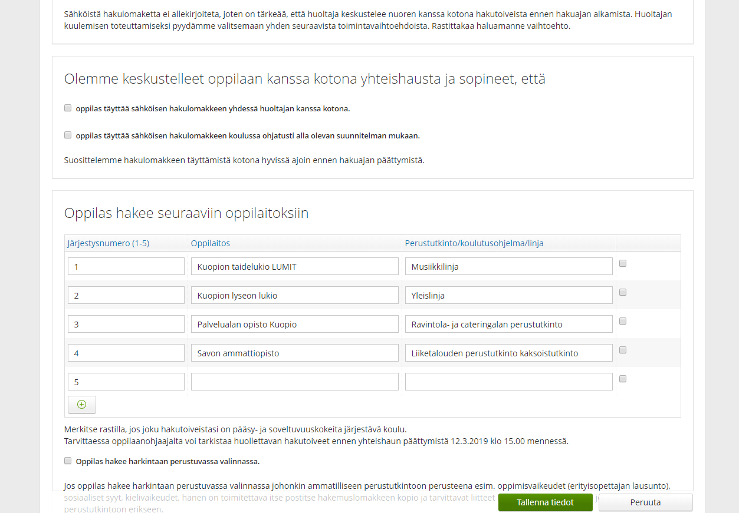
Huoltajan kuuleminen – sähköinen lomake
Notes:
- Kenttien läpikäynti
- Koulussa vai kotona: jos molemmat -> jää valittavaksi vapaaksi
- Jos koulussa alla olevan suunnitelman mukaan -> se voidaan pyrkiä oppitunnilla vahtimaan, mutta kuten muistatte alusta oppilas saa sen muokkauslinkin joten käytännössä tuo lause ”alla olevan suunnitelman mukaan” me emme sitä voi valvoa.
- Harkintaan perustuva valinta voidaan kohdistaa hakukohteittain siinä yhteishaussa.
- Voiko jättää tyhjäksi. Ottakaa kantaa vähintään tekeekö koulussa vai kotona. Pyrkikää käyttämään tätä osaltaan oppilaan päätöksenteon tukemisessa.
- Mutta 16.2 mennessä pyydämme kaikkia huoltajia tämän tekemään.
- Jos suunnitelma muuttuu tämän jälkeen, voitte lähettää siitä Wilma viestin opolle.

Slide 11
Yhteishaun tekeminen:
Toivomme, että yhteishaku tehtäisiin hyvissä ajoin ennen hakuajan päättymistä 18.3.2025.
Koulussa oppilas voi tulla tekemään haun opon kanssa haluamassaan porukassa tai yksin.
Peruskoulun päättävältä hakijalta ei kysytä hakuvaiheessa arvosanoja (arvosanat siirretään koululta suoraan yhteishakujärjestelmään kouluvuoden lopussa)
Haun jälkeen hakija saa sähköpostiinsa vahvistusviestin, joka KANNATTAA SÄILYTTÄÄ!
VASTUU YHTEISHAUSTA ON AINA OPPILAAN HUOLTAJALLA.
Notes:
Hakemukseen voi merkitä 1-7 hakutoivetta siinä järjestyksessä, kun hakija haluaa tulla niihin valituksi.
Hakutoivejärjestys on sitova kun hakuaika päättyy
Suositus väh. 2 kohdetta.
Case: vain pääsykokeellisia (erityislukio, lähihoitaja) paikkoja -> varasuunnitelma loppuun, esim. lukion yleislinja, ammatillien pt jossa vain amispisteet tUVA.
Jos yhteishaussa ei pääse sinne minne haluaa tai huomaa ekan opiskeluvuoden aikana että ei ole oma juttu niin mahdollisuuksia siirtoon on vähintään siinä että hakee seuraavana vuotena uudestaan.
Haku koulussa tai kotona -> huoltajakuulemisessa TE otatte siihen kantaa
Hakua harjoitellaan tekemällä ainakin DEMO-haku opintopolusta
Haun tekoon tosiaan tarvitsee nettiyhteyden. Puhelimellakin sen voi tehdä vaikka tietokone on suosituksena.
Terveydellisistä seikoista tai soveltumattomuudesta sen verran: Lähtökohta on, että terveys ei saa olla esteenä opiskelupaikan saamiselle. Kuitenkaan oppilasta ei voida valita opintoihin tai opiskeluoikeus voidaan perua ns. SORA laindsäädännön perusteella oppilaalta jonka terveys tai toimintakyky ei mahdollista alalle opiskelua. Esimerkkinä: turvallisuusalan perustutkinto -> vaikea masennus tai sellainen fyysinen sairaus
Nämä terveydelliset seikat löytyvät opinto-polusta
”sellainen psyykkinen tai fyysinen sairaus tai vamma, joka estää käytännön tehtäviin tai työssäoppimiseen osallistumisen”
Metsäalan perustutkinto tai ammattitutkinto; metsäkoneenkuljetuksen osaamisala
insuliinihoitoinen diabetes
epilepsia tai muut tasapainoelimistön sairaudet ja toimintahäiriöt
sellainen näön tai kuulon heikkous, jota ei voida korjata apuvälineillä
sydän- ja verenkiertoelinten sairaus
fyysisen kuormituksen sietoa ja ulkotyössä selviytymistä rajoittava hengityselinten sairaus
tuki- ja liikuntaelimistön sairaus
mielenterveyden häiriö
päihteiden ongelmakäyttö tai päihderiippuvuus.

Slide 12
Hakutoiveiden muuttaminen:
Hakutoivejärjestys on sitova! Hakutoiveita voi muuttaa vain hakuaikana, ei enää sen jälkeen.
Muutoksen voi tehdä ainoastaan hakija (ei siis opo eikä hakijan huoltaja).
Hakija voi tehdä hakutoivemuutokset sähköpostivahvistuksen mukana tulevan linkin kautta.
Tehdyistä muutoksista täytyy myös tulla vahvistusviesti sekä hakijan että huoltajan sähköpostiin.
Notes:
Hakemukseen voi merkitä 1-7 hakutoivetta siinä järjestyksessä, kun hakija haluaa tulla niihin valituksi.
Hakutoivejärjestys on sitova kun hakuaika päättyy
Suositus väh. 2 kohdetta.
Case: vain pääsykokeellisia (erityislukio, lähihoitaja) paikkoja -> varasuunnitelma loppuun, esim. lukion yleislinja, ammatillien pt jossa vain amispisteet tUVA.
Jos yhteishaussa ei pääse sinne minne haluaa tai huomaa ekan opiskeluvuoden aikana että ei ole oma juttu niin mahdollisuuksia siirtoon on vähintään siinä että hakee seuraavana vuotena uudestaan.
Haku koulussa tai kotona -> huoltajakuulemisessa TE otatte siihen kantaa
Hakua harjoitellaan tekemällä ainakin DEMO-haku opintopolusta
Haun tekoon tosiaan tarvitsee nettiyhteyden. Puhelimellakin sen voi tehdä vaikka tietokone on suosituksena.
Terveydellisistä seikoista tai soveltumattomuudesta sen verran: Lähtökohta on, että terveys ei saa olla esteenä opiskelupaikan saamiselle. Kuitenkaan oppilasta ei voida valita opintoihin tai opiskeluoikeus voidaan perua ns. SORA laindsäädännön perusteella oppilaalta jonka terveys tai toimintakyky ei mahdollista alalle opiskelua. Esimerkkinä: turvallisuusalan perustutkinto -> vaikea masennus tai sellainen fyysinen sairaus
Nämä terveydelliset seikat löytyvät opinto-polusta
”sellainen psyykkinen tai fyysinen sairaus tai vamma, joka estää käytännön tehtäviin tai työssäoppimiseen osallistumisen”
Metsäalan perustutkinto tai ammattitutkinto; metsäkoneenkuljetuksen osaamisala
insuliinihoitoinen diabetes
epilepsia tai muut tasapainoelimistön sairaudet ja toimintahäiriöt
sellainen näön tai kuulon heikkous, jota ei voida korjata apuvälineillä
sydän- ja verenkiertoelinten sairaus
fyysisen kuormituksen sietoa ja ulkotyössä selviytymistä rajoittava hengityselinten sairaus
tuki- ja liikuntaelimistön sairaus
mielenterveyden häiriö
päihteiden ongelmakäyttö tai päihderiippuvuus.

Slide 13
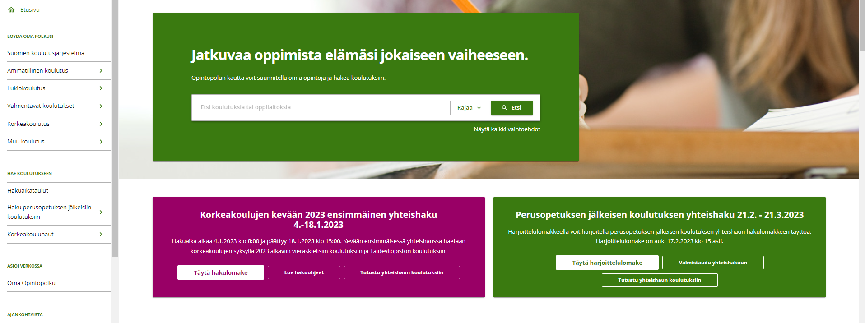
Opintopolku.fi
Notes:
Koulutustiedon ja yhteishakuportaali
Koulutustieto vasemmalla: amistutkinnot listattu, lukiot joutuu kaivamaan hakutoiminnolla, rajaus, pisterajat, valintamenettelyt
Hakutoiminto keskellä
Tietoa koulutuksen hakemisesta!! Siellä myös terveystiedot
Tällaisesta kokonaisuudesta kysymys, seuraavaksi mennään katsomaan tarkemmin niitä vaihtoehtoja minne oppilaat voivat hakea.
Ohjeet ihan alhaalla
KIRJAUUTMINEN pankkitunnuksilla): OMIEN TIETOJEN KATSELU VOI LÖYTYÄ JOTAIN JÄNNÄÄ

Slide 14
Opiskelijavalinta

Slide 15

Opiskelijaksi ottaminen lukioon
Perusopetuksen päättötodistuksen keskiarvon perusteella
  Opiskelijat valitaan pääsääntöisesti perusopetuksen päättötodistuksen oppiaineiden arvosanojen keskiarvon mukaisessa järjestyksessä
  äidinkieli ja kirjallisuus | toinen kotimainen kieli | vieraat kielet
  | uskonto tai elämänkatsomustieto | historia | yhteiskuntaoppi
  matematiikka | fysiikka | kemia | biologia | terveystieto | maantieto.
Notes:
- Yleissivistys
- Yleinen jatko-opintokelpoisuus, pääsääntöisesti korkeakouluihin.
- Lukio-opinnot suoritetaan Suomessa pääsääntöisesti 3-vuodessa, kurssimuotoisena, 150 op. YO-kirjoitukset ja YO-tutkinto.
- Opiskelijoilla on vastuu omien opintojen suunnittelusta ja toteutuksesta, mutta tukipalveluja, ja ohjausta on saatavilla

Slide 16
Opiskelijaksi ottaminen lukioon
Koulutuksen järjestäjä voi lisäksi päättää, että
  keskiarvoa laskettaessa painotetaan joitakin lukion opetussuunnitelmassa painotettavia arvosanoja.
  käytetään keskiarvon lisäksi pääsy- ja soveltuvuuskokeita
  huomioidaan keskiarvon lisäksi muuta koulutusta, harrastuksia tai muita näyttöjä.
Koulutuksen järjestäjä voi asettaa keskiarvorajan lukioon valittaville.
  KUOPIOSSA 7,0
Notes:
- Yleissivistys
- Yleinen jatko-opintokelpoisuus, pääsääntöisesti korkeakouluihin.
- Lukio-opinnot suoritetaan Suomessa pääsääntöisesti 3-vuodessa, kurssimuotoisena, 150 op. YO-kirjoitukset ja YO-tutkinto.
- Opiskelijoilla on vastuu omien opintojen suunnittelusta ja toteutuksesta, mutta tukipalveluja, ja ohjausta on saatavilla

Slide 17
Pääsykokeet lukioihin
Kallaveden lukio bisneslinja:
  esittelyvideo pe 28.3.2025 klo 15.00 mennessä
  painotetut arvosanat: AI, EN, MA, YH
Klassillinen lukio, urheilulinja:
  urheilijan lisätietokysymykset hakemuksen yhteydessä
  painotettu arvosana: LI
  haastattelut 2.5.-12.5.2025
Kuopion lyseo, IB-lukiolinja:
  painotetut arvosanat: AI, EN, MA
  ei pääsykoetta

Slide 18
Pääsykokeet lukioihin
Kuopion taidelukio Lumit, musiikkilinja
  pääsykoepäivä ajalla: 29.4-30.4. ja 2.5.2025
Kuopion taidelukio Lumit, tanssilinja
  pääsykoepäivä: 30.4.2025
Kuopion taidelukio Lumit, ilmaisutaitolinja
  pääsykoepäivä ajalla: 29.4-30.4. ja 2.5.2025
Nilsiän lukio, alppivalmennus
  lukion hakulomake 28.1.2025 mennessä
  Pääsykoe Himoksella 29.-30.1.2025

Slide 19
Kuopion lukiot yhteishaussa 2025
  Juankosken lukio
    Yleislinja
  Kallaveden lukio
    Yleislinja
    Bisneslinja (x)
  Kuopion klassillinen lukio
    Yleislinja
    Urheilulinja (x)
  Kuopion lyseon lukio
    Yleislinja
    IB-lukio (x)
  Kuopion taidelukio Lumit
    Yleislinja
    Musiikkilinja (x)
    Ilmaisulinja (x)
    Tanssilinja (x)
  Nilsiän lukio
    Yleislinja (-/x)
(x) = pääsykoe tai vastaava
Kuopion lukiot osoitteessa: www.haelukioon.fi
Notes:
- Kuopion lukiotarjonta 2024
- Kaikissa lukioissa on ns. yleislinja,
- Helpompaa on määritellä erityislinjat: eli erityistehtävän saaneissa lukioissa on opiskelijalla mahdollisuus tehokkaasti lukion yleisten opintojen rinnallal toteuttaa itseään ja harrastuneisuuttaan
- Jos hakee erityislinjalle, se ei tarkoita että välttämättä ryhtyy muusikoksi tai huippu-urheilijaksi, mutta se tarjoaa siihen mahdollisuuksia.
- Se ei myös poissulje sitä, etteikö musiikkulukioilinen voisi vaikkapa aikuisena hakeutua vaikka lääkäriksi tai ihan mihin tahansa
- Erityislinjoilla pikkusen linjan opinnot syövät valinnaisuutta, ja sen turvin voi jonkin verran muuten pakollisia aineita olla opiskelematta
- IB-lukio
- Nilsiä
-bisneslinja
Lähiseudulla muitakin:
- Siilinjärvi
- Leppävirta
- Tuusniemi
Nilsiän lukion erityispiirteenä on 20 vuotta jatkunut yhteistyö urheiluvalmennuksen kanssa. Urheilijaopiskelijat ovat tuoneet väriä lukion arkeen ja kehittäneet joustavuutta lukion toiminnassa.
Opiskelija voi suorittaa lukio-opinnoistaan osan soveltavina kursseina urheiluvalmennusryhmässä alppihiihdossa, salibandyssa, golfissa tai yksilölajeissa.
Haku näihin on ennen yhteishakua. Pääsykoetestit ja haastattelut pidetään ennen yhteishaun alkua.

Slide 20
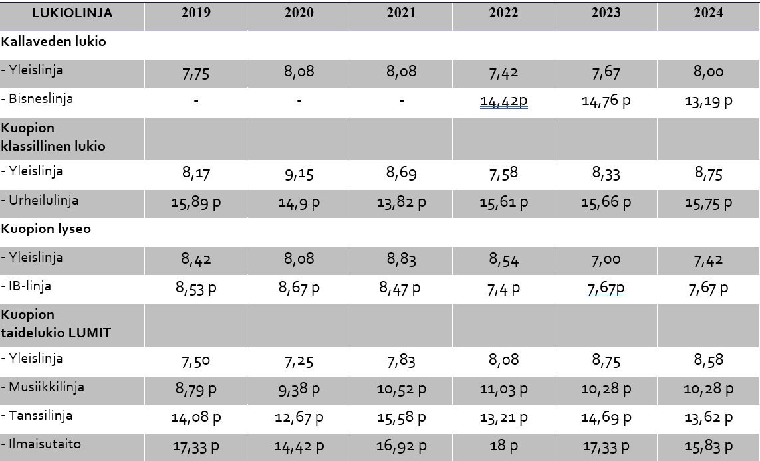
Notes:
Tässä voisi samalla käydä lukion valintaperusteet läpi
Yleislinjalle
Lukuaineiden keskiarvo.
Minimi 7.00
Erityislinja
Kuopiossa lukuaineiden keskiarvo + valintakokeen tai vastaavan tuottama lisäpisteytys esim.
urheilumenestys
harrastuneisuus
haastattelu
ryhmätilanne
painotettu keskiarvo
muu

Slide 21
Opiskelijavalinta ammatilliseen koulutukseen
Hakijat valitaan saamansa pistemäärän sekä joissain tutkinnoissa valintakokeen perusteella. Pisteet koostuvat:
  6p = perusopetuksen tai valmentavan/ohjaavan/valmistavan koulutuksen suorittaminen.
  0-16p = yleinen koulumenestys (ka. keskiarvo)
  0-8p = painotettavat arvosanat (liikunta, kuvataide, käsityö, kotitalous ja musiikki). Näistä kolmen parhaan oppiaineen arvosanojen keskiarvo.
  2p = jos ammatillinen hakutoive on 1. hakutoiveena
  0-10p = mahdolliset pääsy- ja soveltuvuuskokeet.
Ammatillisen koulutuksen pisterajoja voi tiedustella opinto-ohjaajilta sekä katsoa esim. osoitteesta www.yhteishakulaskuri.fi , www.vipunen.fi
Ns. SORA –tutkinnoissa valintakokeesta saatu 0 pistettä = hakija ei voi tulla valituksi koulutukseen.

Slide 22
Yleinen koulumenestys 0-16 pistettä
Keskiarvo | Pisteitä | Keskiarvo | Pisteitä
5,50–5,74 | 1 | 7,50–7,74 | 9
5,75–5,99 | 2 | 7,75–7,99 | 10
6,00–6,24 | 3 | 8,00–8,24 | 11
6,25–6,49 | 4 | 8,25–8,49 | 12
6,50–6,74 | 5 | 8,50– 8,74 | 13
6,75–6,99 | 6 | 8,75 - 8,99 | 14
7,00–7,24 | 7 | 9,00-9,24 | 15
7,25–7,49 | 8 | 9,25-10,00 | 16
Äidinkieli ja kirjallisuus, toinen kotimainen kieli, vieraat kielet, matematiikka, fysiikka,
kemia, biologia, maantieto, uskonto tai elämänkatsomustieto, historia, yhteiskuntaoppi, terveystieto, liikunta, kuvataide, musiikki,
käsityö ja kotitalous.
Notes:
Jatkuvassa haussa oleviin koulutuksiin järjestetään haastatteluja.

Slide 23
Painotettavat arvosanat 0-8 pistettä
liikunta, kuvataide, musiikki, käsityö, kotitalous
Kolmen parhaan oppiaineen arvosanojen keskiarvo.
Keskiarvo | Pisteitä | Keskiarvo | Pisteitä
6,00–6,49 | 1 | 8,00–8,49 | 5
6,50–6,99 | 2 | 8,50– 8,99 | 6
7,00 – 7,49 | 3 | 9,00-9,49 | 7
7,50–7,99 | 4 | 9,50-10,00 | 8
Notes:
Jatkuvassa haussa oleviin koulutuksiin järjestetään haastatteluja.

Slide 24
Lähialueen ammatillisia oppilaitoksia
Savon ammattiopisto - www.sakky.fi
Ylä-Savon ammattiopisto - www.ysao.fi
Ingmanedu –kulttuurialan ammattioppilaitos - www.ingmanedu.fi
Kuopion konservatorio - www.kuopionkonservatorio.fi
Palvelualan opisto Kuopio – www.paok.fi
Pohjois-Savon opisto - www.psko.fi
STEP-koulutus, Kuopio - www.step.fi
Ammattiopisto Luovi – ammatillinen erityisoppilaitos - www.luovi.fi

Slide 25
Pääsykokeita ammatilliseen koulutukseen
Ingmanedu
Pääsykoekutsut ja ohjeet ennakkotehtävän tekemiseen lähetetään aikaisintaan 8.4.2025 sähköpostitse, pääsykoepäivät ilmoitetaan myöhemmin.
Tekstiili- ja muotialan perustutkinto: valinta pisteiden ja pääsykokeiden perusteella
Media-alan ja kuvallisen ilmaisun perustutkinto (audiovisuaalisen viestinnän ja pelituotannon opiskelu): Valinta pelkästään pääsykokeen perusteella
Kuvallisen ilmaisun osaamisala (graafinen suunnittelu, kuva- ja mediataide, valokuvaus): Valinta pelkästään pääsykokeen perusteella
Kuopion konservatorio
Musiikkialan perustutkinto: oppilaitoksen lisätietolomake 18.3.2025 mennessä, valintakokeet 6.-8.5.2025
Notes:
Jatkuvassa haussa oleviin koulutuksiin järjestetään haastatteluja.

Slide 26
Pääsykokeita ammatilliseen koulutukseen
Pohjois-Savon opisto
Kasvatus- ja ohjausalan perustutkinto, Kommunikaation ja viittomakielen ohjaaja 6.5. ja 7.5.2025 klo 9.15 alkaen
Kasvatus- ja ohjausalan perustutkinto, Lastenohjaaja 6.5. ja 7.5.2025 klo 9.15 alkaen
Portaanpään kristillinen opisto, erillinen kutsu sähköpostilla
Kasvatus- ja ohjausalan perustutkinto, Lastenohjaaja
Savon ammattiopisto , erillinen kutsu lähetetään
Lentokoneasennuksen perustutkinto
STEP -koulutus
Kasvatus ja ohjausalan perustutkinto, Lastenohjaaja 6.-7.5.2024
Kasvatus ja ohjausalan perustutkinto, Nuoriso- ja yhteisöohjauksen osaamisala 6.-7.5.2024
Notes:
Jatkuvassa haussa oleviin koulutuksiin järjestetään haastatteluja.

Slide 27
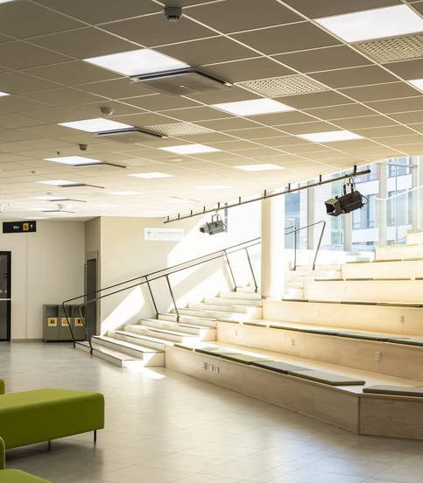
Harkintaan perustuva valinta ammatilliseen koulutukseen
Kuva: Sakkyn kuvapankki
Koulutuksen järjestäjä voi erityisen syyn perusteella valita enintään 30% opiskelijoista valintapistemääristä riippumatta
Erityisiä syitä voivat olla
  oppimisvaikeudet
  sosiaaliset syyt
  koulutodistusten puuttuminen tai todistusten vertailuvaikeudet
  riittämätön tutkintokielen kielitaito
  Yksilöllistetty oppimäärä sekä matematiikassa että äidinkielessä
Harkintaan perustuvan valinnan perustelut (liitteet) ja kopio hakulomakkeesta toimitettava hakuaikana suoraan oppilaitokseen
Notes:
Yksilöllistetty oppimäärä matematiikassa ja äidinkielessä --> yhteishaku on automaattisesti harkinnanvarainen.
Harkintaan perustuva haku perustellaan asiantuntijan laatimalla lausunnolla.
Oppimisvaikeudet: hakijalla on todettuja oppimisvaikeuksia, jotka ovat vaikeuttaneet opiskelua perusopetuksessa. Hakijalla on oppimisvaikeuksistaan huolimatta mahdollisuus selviytyä haettavan tutkinnon opinnoista oppilaitoksen tarjoamien tukitoimien avulla.
Sosiaaliset syyt: Hakijalla on ollut perusopetuksen opintomenestykseen vaikuttaneita, henkilökohtaiseen tai perheen tilanteeseen liittyviä syitä. Esim. Lastensuojelun toimenpiteet, vaikean koulukiusaamisen kohteeksi joutuminen tai oppilaan oma tai lähipiirin vakava sairaus.

Slide 28
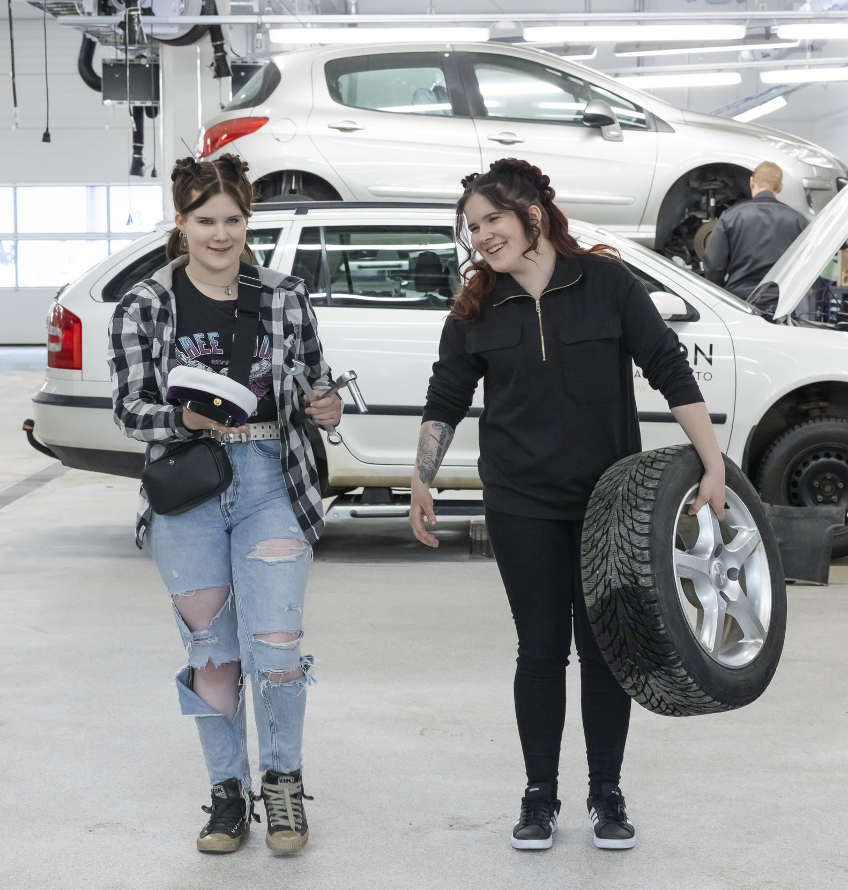
Lähialueen kaksoistutkinto-mahdollisuuksia
Kuva: Sakkyn kuvapankki
Kaksoistutkinto = ammatillinen perustutkinto + ylioppilastutkinto 3-4 vuodessa
Savon ammattiopisto
  Kaksoistutkinnon opiskeleminen on mahdollista kaikilla Savon ammattiopiston kampuksilla pl. Rissala
  Kuopiossa opinnot on keskitetty ammattiopiston Savilahden kampukselle. Yhteistyölukio on Kuopion Aikuislukio
  Lisätietoa: www.sakky.fi
Muut ammatilliset oppilaitokset (Ingmanedu, Paok, STEP, Konservatorio)
  Lukio-opinnot suoritetaan aikuislukiossa ja/tai mahdollisuuksien mukaan lähialueen päivälukioissa

Slide 29
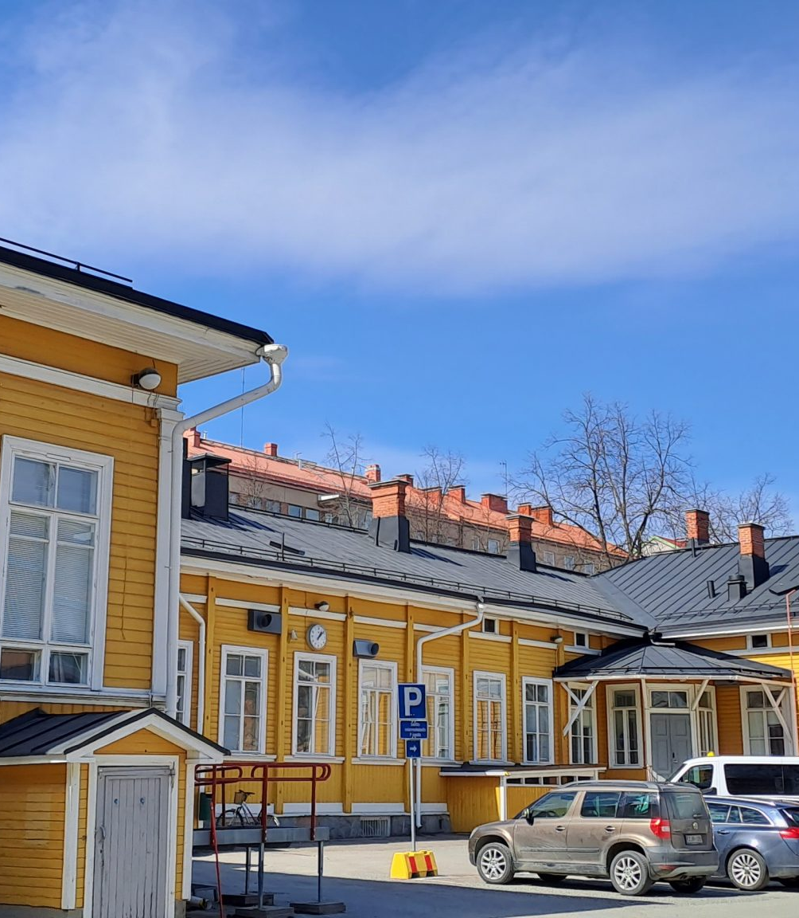
Muut hakukohteet lähialueilla
Vaativan erityisen tuen ammatilliset perustutkinnot:
  Ammattiopisto Luovi (kiinteistönhoitaja, palvelulogistiikkatyöntekijä, merkonomi)
TUVA:
  Kuopion kaupungin TUVA
  Savon ammattiopiston TUVA
  Ammattiopisto Luovin TUVA (VET)
Kansanopistojen vuoden kestävät linjat:
  Pohjois-Savon opisto
  Portaanpään kristillinen opisto
Notes:
Luovilla vain muutamia paikkoja. Muita ammatillisia erityisoppilaitoksia on esim. Pieksämäellä.
Hakuperusteet TUVAlle! Pitää olla päättötodistus, muuten ei kriteerejä, paitsi VET-ryhmiin.
Kaupungin TUVAlla on monta eri ryhmää ja eri tapoja opiskella. Ns. Kymppi-polku, Silta-polku, S2-polku

Slide 30
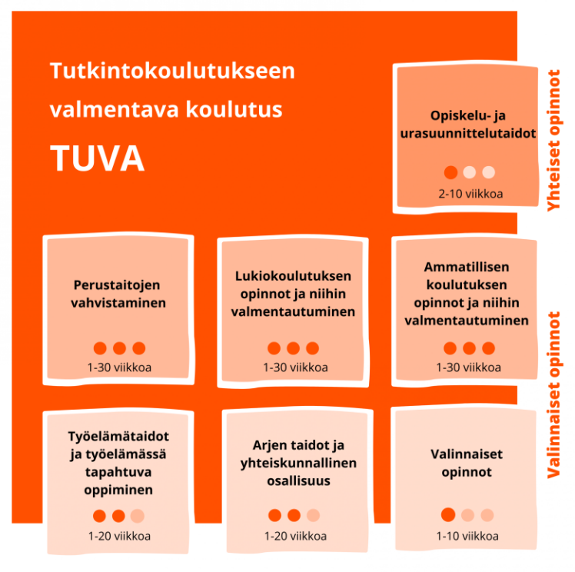




Slide 31
Muut hakumahdollisuudet koulutukseen
Jatkuva haku ammatilliseen koulutukseen (niihin perustutkintoihin, joihin yhteishaussa ei voi hakea)
Jatkuva haku lukioon yhteishaun jälkeen mikäli paikkoja jää täyttämättä
Notes:
Jatkuvassa haussa on aloja, joita ei ole mukana yhteishaussa (esim. Maatalousala/Sakky) Kaikille aloille ei voi ysit hakea (pohjakoulutusvaatimus yms.)
Jatkuvassa haussa voi olla haastatteluja tms., koulutuksen järjestäjä päättää valintakriteerit

Slide 32
Valinnan tulokset ja opiskelupaikan vastaanottaminen

Slide 33
Valinnan tulokset
Oppilaitokset päättävät opiskelijaksi ottamisesta ja ilmoittavat valintojen tulokset hakijoille sähköpostitse/kirjeitse aikaisintaan 12.6.2025.
Opetushallitus lähettää kaikille sähköpostiosoitteensa ilmoittaneille sähköisen tuloskirjeen. Samassa kirjeessä on ohjeita niille, jotka ovat jääneet ilman opiskelupaikkaa (mm. tiedot varasijoista).
HUOM! Tuloskirjeet (hyväksymiskirje tai jälkiohjauskirje) eivät tule huoltajalle.
Yläkoulun opot ovat tavoitettavissa 12.6. alkaen. Tiedotamme kesän jälkiohjauksesta tarkemmin Wilma-viestillä keväällä.
MITÄ, JOS EN SAA OPISKELUPAIKKAA?
Notes:
Sähköpostiosoitteen tärkeys!

Slide 34
Opiskelupaikan vastaanottaminen
Hyväksytyille hakijoille lähtee lisäksi erillinen viesti, jossa on linkki paikan vastaanottamiseen.
Opiskelijan tulee mahdollisimman pian tuloksen saatuaan ottaa opiskelupaikka vastaan, mutta viimeistään 26.6.2025.
Opiskelupaikan voi vastaanottaa käyttämällä Opintopolun vahvistuspalvelua (linkki hakijan sähköpostissa) tai oppilaitoksen ohjeiden mukaisesti.
Oppilaitokset voivat edelleen edellyttää, että hyväksytty hakija ilmoittaa paikan vastaanottamisesta lisäksi oppilaitokseen (oppilaitoksen ohjeistamalla tavalla).
Varasijat ovat voimassa 15.8.2025 saakka.
Notes:
Sähköpostiosoitteen tärkeys!

Slide 35
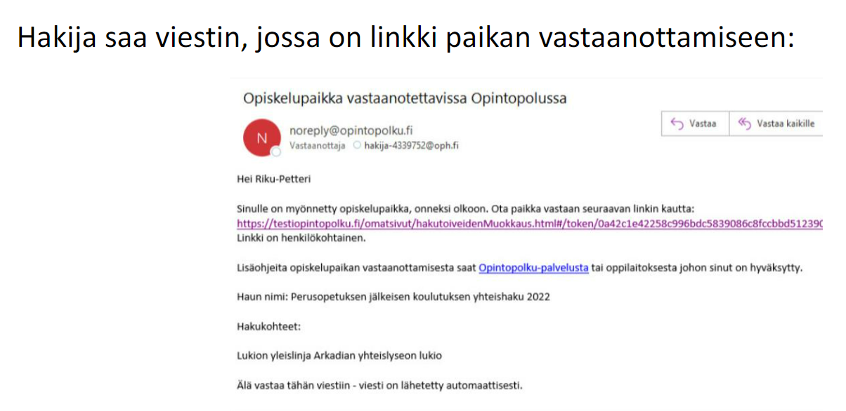
Opiskelupaikan vastaanottaminen

Slide 36
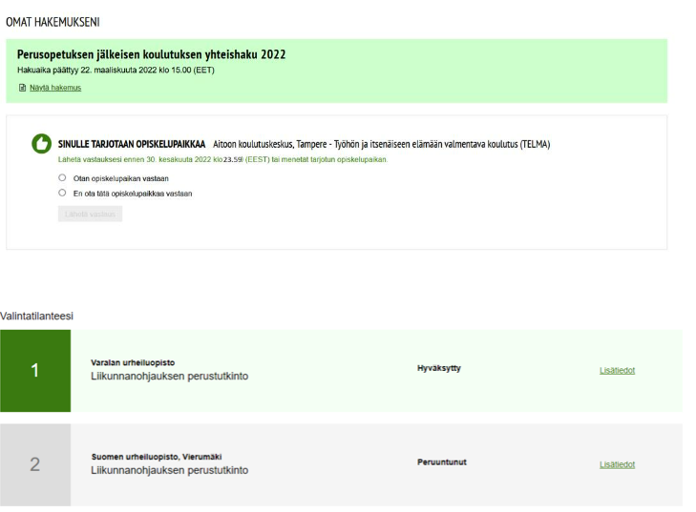
Opiskelupaikan vastaanottaminen

Slide 37
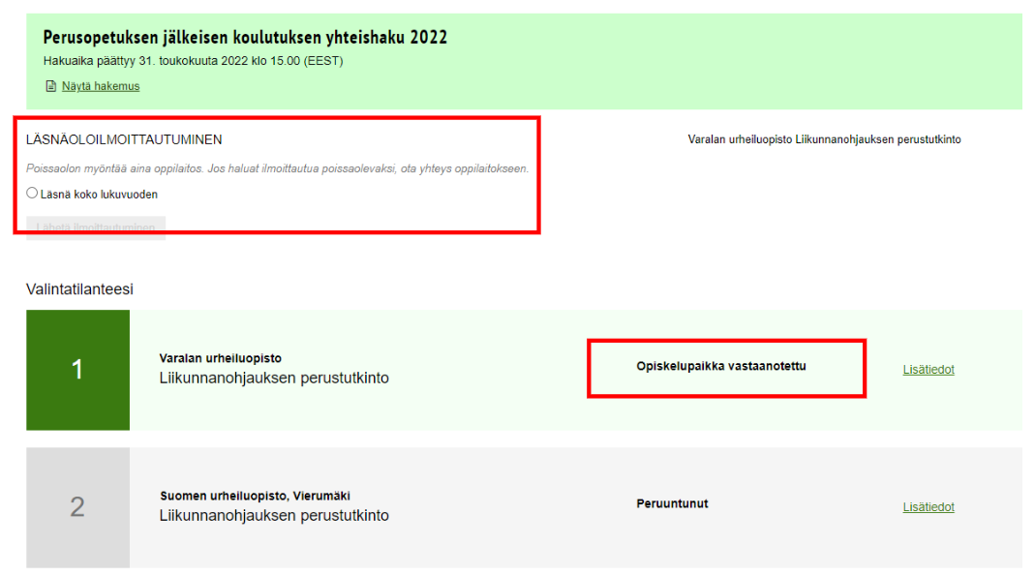
Läsnäolevaksi ilmoittautuminen

Slide 38
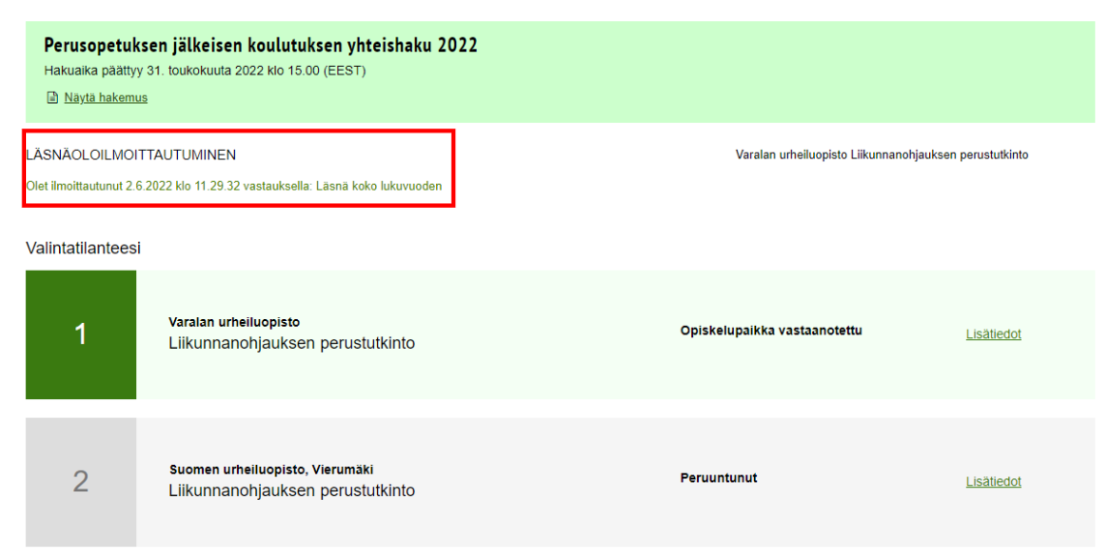
Läsnäolevaksi ilmoittautuminen

Slide 39
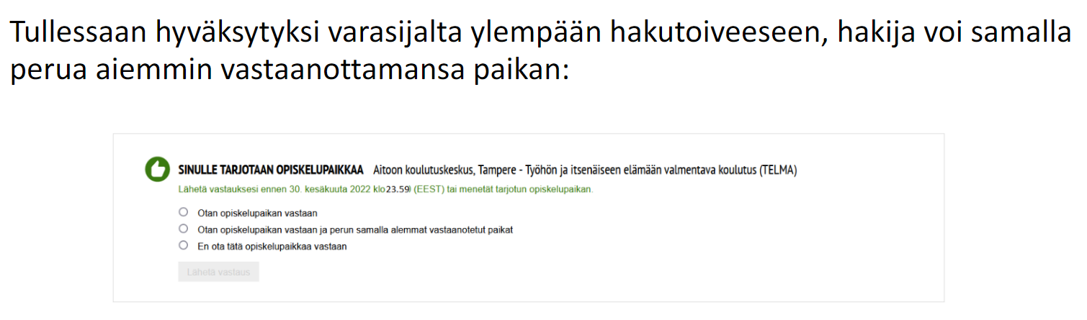
Hakija hyväksytään varasijalta

Slide 40
Opintojen aloittaminen

Slide 41
Opintojen aloittaminen Kuopion lukioissa
Kuopiossa koulut alkavat 7.8. 2025.
Koulupaikan vastaanottamisen yhteydessä lukiot ohjeistavat syksyn koulun aloitukseen liittyvissä käytänteissä. Osalla on kesä- tai elokuun alussa mahdollisuus käydä tutustumassa ja näistä lukiot tiedottavat valintakirjeessä.
Useimmat lukiot tekevät valmiit lukujärjestykset ensimmäisen vuoden opiskelijoille ainevalintojen perusteella. Tätä valmista lukujärjestystä voi muokata lukuvuoden aikana.
Lukioilla käytössä Wilma- järjestelmä. Valintakirjeessä tulee ohjeet miten tunnukset saa aktivoitua, tehtyä ainevalintoja ja täytettyä lomakkeen oppimisen tuen asioista.
Oppivelvollisille opinnot, materiaalit (sähköiset oppikirjat)ja tietokoneet ovat ilmaisia.
Notes:
Sähköpostiosoitteen tärkeys!

Slide 42
Opintojen aloittaminen Savon ammattiopistossa
Valintakirjeessä tiedotetaan opintojen aloituksesta, yleisesti koulut alkavat 7.8. mutta ammatillisessa koulutuksessa uudet aloittavat opiskelijat tulevat yleensä muutamaa päivää aikaisemmin kouluun tutustumaan käytänteisiin (pakollista).
Valintakirjeen mukana tulee HOKS- lomake, joka täytetään yhdessä huoltajan kanssa. Lisäksi, ennen koulun alkua uudet opiskelijat käyvät yhdessä huoltajan kanssa koululla HOKS- keskustelun, jossa laaditaan opiskelusuunnitelma.
Käytössä Wilma- järjestelmä.
Oppivelvollisille opinnot, materiaalit, sähköiset oppikirjat ja työvälineet ovat ilmaisia.
Sakkyn infopaketti uudelle opiskelijalle
Oppivelvollisille opinnot, työvälineet ja materiaalit (sähköiset oppikirjat) ovat ilmaisia.
Notes:
Sähköpostiosoitteen tärkeys!

Slide 43
Sähköpostiosoite: neuvonta@opintopolku.fi (hakijat)
Puhelinnumero: 029 533 1010
Puhelinneuvonta avoinna:
12.-17.3. klo 9:30-13:00
18.3. klo 9.30–15
12.-13.6. klo 9:30-13
Opintopolun hakuneuvonta

Slide 44
Kiitos!
Oman nuoren hakuasioissa apuna:
Opinto-ohjaajat:
Laura Julmala 9C, 9D, 9E, 9H
p. O44-718 4670
Susanna Simonen 9A, 9B, 9G, 9H
p. 044-718 4660
Marke Kangasniemi 9F
p. o44-718 4956

